Slide 1
…А, значит, нам нужна одна Победа- Одна на всех- мы за ценой не постоим!
Урок физики, посвященный 65- летию со дня Победы в Великой Отечественной войне.

Slide 2
Вместо эпилога….
Память человека слабеет с годами…Память народная наоборот- крепнет. Чем дальше мы отходим во времени от Великой Отечественной Войны, тем выше и значительнее становится в нашем представлении подвиг борцов против гитлеровского фашизма. Так, нельзя оценить высоту горы, если стоишь слишком близко к ней, и надо отойти на расстояние, чтобы увидеть ее в цепи вершин.

Slide 3
Великая Отечественная война 1941-1945 годов, выпавшая на долю нашего народа, явилась для него суровым испытанием силы духа, стойкости и воли к победе. Граждане нашей страны в эти годы проявили невиданный героизм и мужество, вся страна превратилась в единый боевой лагерь. Беспримерные подвиги в сражениях с немецко-фашистскими захватчиками покрыли неувядаемой славой боевые знамена наших доблестных Вооруженных Сил. Героический труд рабочих, колхозников и интеллигенции в тылу дал возможность обеспечить фронт всем необходимым для разгрома врага. Отечественная наука и техника тоже встали на военную вахту.

Slide 4
Как писал выдающийся физик и организатор науки Сергей Иванович Вавилов,
"... научная громада - от академика до лаборанта и механика - направила без промедления все свои усилия, знания и умения на прямую или косвенную помощь фронту.
Вавилов Сергей Иванович (1891-1951)

Slide 5
Физики-теоретики от вопросов о внутриядерных силах и квантовой электродинамики перешли к вопросам баллистики, военной акустики, радио. Экспериментаторы, отложив на время острейшие вопросы космической радиации, спектроскопии, занялись дефектоскопией, заводским спектральным анализом, радиолокацией... Во многих случаях физики работали непосредственно на фронте, испытывая свои предложения на деле, немало физиков пало на поле брани, защищая Родину.

Slide 6
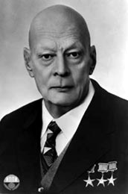
Патриотический лозунг "Все для фронта, все для победы!" определил главный смысл работы каждого нашего человека, каждого ученого, конструктора, инженера.
КАПИЦА Петр Леонидович (1894-1984)
Александров Анатолий Петрович (1903-1994 гг.).

Slide 7
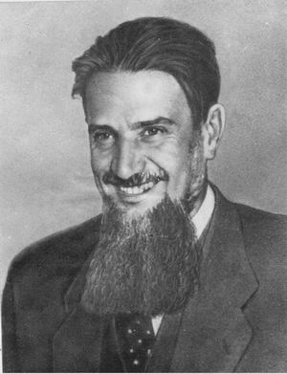
Патриотический лозунг "Все для фронта, все для победы!" определил главный смысл работы каждого нашего человека, каждого ученого, конструктора, инженера.
ИОФФЕ Абрам Федорович (29.X.1880 - 14.Х.1960)
КУРЧАТОВ Игорь Васильевич (12.1 1903 – 7.III 1960)

Slide 8
Напряженными творческими поисками в годы Великой Отечественной войны были заняты также ученые и конструкторы-артиллеристы.
Советский учёный в области математики и механики, академик АН СССР (1946; член-корреспондент 1943), с 1953 член Президиума, в 1960—61 вице-президент, в 1961—74 президент, в 1974—78 чл. Президиума АН СССР. Трижды Герой Социалистического Труда (1956, 1961, 1971)... Окончил МГУ (1931), затем работал в ЦАГИ, МГУ (профессор с 1937), Математическом институте им. В. А. Стеклова АН СССР. Директор Института прикладной математики АН СССР (1953—78). Основные труды в области математики, механики и аэрогазодинамики . Келдыш внёс выдающийся вклад в развитие вычислительной и машинной математики в СССР, в создание эффективных методов расчёта задач атомной и космической техники. Он выступил одним из инициаторов развёртывания работ по исследованию космоса и созданию ракетно-космических систем, возглавив с середины 50-х гг. разработку теоретических предпосылок вывода искусственных тел на околоземные орбиты, а в дальнейшем — полётов к Луне и планетам Солнечной системы.
Келдыш Мстислав Всеволодович
(10.02.1911 - 24.06.1978)

Slide 9
Не менее важную задачу перед учеными поставила военная авиация. В ходе испытания скоростных машин летчики столкнулись с явлением флаттера - внезапного разрушения самолета из-за появления интенсивных вибраций. Группа Мстислава Всеволодовича Келдыша, изучив это явление, разработала надежные меры по предупреждению флаттера. В результате такой работы наша авиация не знала потерь, связанных с этим явлением, и появилась возможность значительно увеличить скорость и маневренность самолетов.
ФЛАТТЕР незатухающие упругие колебания частей самолета, главным образом крыла в полете, возникающие при достижении некоторой скорости, зависящей от характеристик данного самолета. Причиной флаттера обычно является несовпадение центров жесткости с центром давления и недостаточная жесткость конструкции крыла. Флаттер называют также самоколебаниями.

Slide 10
В начале 1943 года военным специалистом И.А. Ларионовым была изобретена авиационная бомба кумулятивно-концентрированного (остронаправленного) действия, теория которого вскоре была разработана выдающимся механиком академиком М.А. Лаврентьевым (бывшим председателем Сибирского отделения АН СССР). Эта бомба предназначалась для борьбы с танками, поскольку под громадным давлением, возникающим в ней при взрыве, металлические частицы со скоростью порядка 10 км/с узкой струей пронизывали танковую броню подобно тому, как сильная струя воды проникает в мягкую глину. Впервые бомбы остронаправленного действия были успешно применены в битве на Курской дуге, завоевав всеобщее признание. Вскоре ими оснастили воздушные армии Юго-Западного, Степного, Воронежского и Брянского фронтов, а их создатели - И.А. Ларионов и М.А. Лаврентьев - были удостоены Государственной премии СССР.

Slide 11
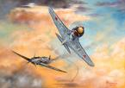
Битва на Курской дуге
05.07.1943-23.08.1943.

Slide 12
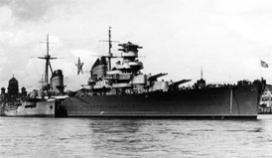
Защита кораблей от мин магнитного действия.
Размагничивание кораблей явилось одной из многих важных задач оборонного значения. Противник уже в первые дни войны создал серьезную минную угрозу у выходов из наших военно-морских баз и на основных морских путях. Уже 24 июня 1941 года в устье Финского залива на минах магнитного действия подорвались эсминец "Гневный" и крейсер "Максим Горький". Перед физиками была поставлена задача - создать эффективный метод защиты кораблей от этих мин. Ее решение было возложено на Ленинградский физико-технический институт, а возглавил работы А.П. Александров.
эсминец "Гневный"
крейсер "Максим Горький"

Slide 13
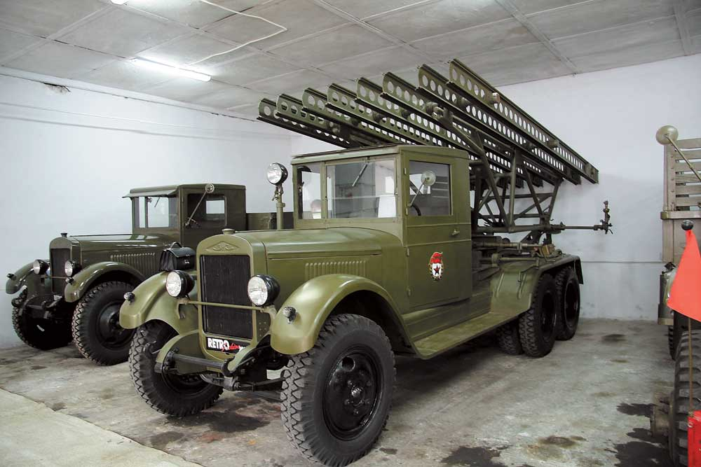
Напряженными творческими поисками в годы Великой Отечественной войны были заняты также ученые и конструкторы-артиллеристы. В начале 1942 года вооружение нашей армии пополнилось новым мощным орудием - 76-миллиметровой пушкой, ставшей самой массовой пушкой Великой Отечественной войны и признанной одной из самых гениальных конструкций в истории ствольной артиллерии.
Грозным оружием военного периода явился созданный советскими учеными и конструкторами гвардейский миномет БМ-13, широко известный под названием "Катюша". Ни в одной из армий капиталистических государств в то время не было реактивных снарядов и пусковых установок, подобных "Катюшам".
Снаряд этого орудия представлял собой пороховой реактивный двигатель, масса снаряда составляла 42,5 кг, длина его 1,5 м, дальность полета около 8 км. Полк таких реактивных установок за 8-10 секунд обрушивал на врага 384 снаряда, уничтожая живую силу и технику на площади свыше 100 гектаров.

Slide 14
Специально для партизанских отрядов им был разработан термоэлектрогенератор, служивший источником питания для радиоприемников и передатчиков.
Он состоял из нескольких термоэлементов, крепившихся к дну солдатского котелка. В котелок наливалась вода, и он ставился на костер. Вода определяла температуру одних спаев, а температуру других "задавало" пламя костра, нагревающее дно котелка. Перепада температур в таком случае в 250-300 градусов хватало для надежного обеспечения питания переносной радиоаппаратуры партизан.
РБМ-1
Радиостанция РБМ - переносная, коротковолновая, предназначенная для двухсторонней радиосвязи симплексом. Конструкция радиостанции позволяет вести связь с пункта, удаленного от радиостанции до 2 км и соединенного с ней двухпроводной кабельной линией, а также использовать ее в качестве телефонного аппарата. Радиостанцию РБМ по праву можно считать ветераном Великой Отечественной войны.

Slide 15
Дорога Жизни.
Физико-технический институт АН СССР по заданию Ленинградского правительства участвовал в важнейшей операции начала Великой Отечественной войны - прокладке Дороги Жизни по льду Ладожского озера из Ленинграда, сжатого кольцом блокады, на "Большую землю".
Группа ученых, возглавляемая членом-корреспондентом АН СССР П.П. Кобеко, изучила механические свойства ледового покрова (его прочность, хрупкость, грузоподъемность, условия пролома) и на основе этого разработала правила движения автоколонн по льду. Благодаря строгому выполнению этих правил, дорога действовала без аварий, не было случая разрушения льда из-за деформации или резонанса при движении транспорта.

Slide 16
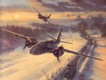
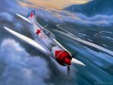
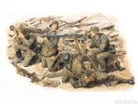
В 1942-1943 годах под руководством профессора И.И. Китайгородского была решена сложнейшая научно-техническая задача - разработан рецепт получения бронестекла, прочность которого в 25 раз превосходила прочность обычного стекла. На его основе удалось создать прозрачную пуленепробиваемую броню для кабин самолетов. Наши летчики получили возможность более безопасного обзора пространства во время боя.

Slide 17
Задачи, на военную тематику:
В годы суровых боев с фашистами использовались артиллерийские тяговые установки. Они применялись для перевозки различных пушек. Какова площадь опоры одной такой установки (АТ-Т), если ее масса 1,5 т?
Дано: С.И. Решение:
m=1,5т =1500кг p =F/S =mg/ S
p=67кПа =67000Па S =mg /p =1500х10/67000=0,22м²
S=?

Slide 18
Задачи, на военную тематику:
Сила, действующая на снаряд боевой установки БМ-13 образца 1941 года, громившей захватчиков с самого начала Великой Отечественной войны 19,6 кН. Какова мощность данной реактивной установки?
Дано: С.И. Решение:
F=19,6кН =19600Н N =F ·V =19600·355=6958кВт
V=355м/с
N=?

Slide 19
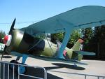
Задачи, на военную тематику:
Один из скоростных советских самолетов времен Великой Отечественной войны – истребитель ЛА-5 преодолел 130 км пути. За какое время он совершил этот перелет?
Дано: С.И. Решение:
V=648м/с t =S /V =130000/648=200,62 с=3,34мин
S=130км =130000м
t=?

